Slide 1


Slide 2
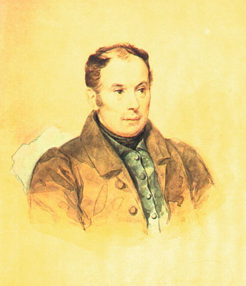
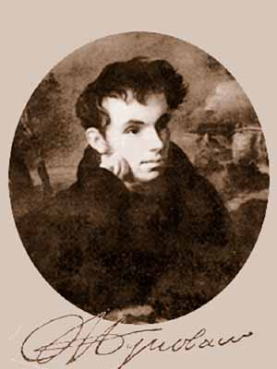
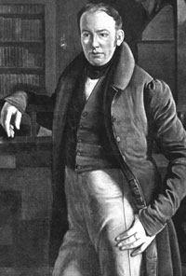
Василий Андреевич Жуковский

Slide 3
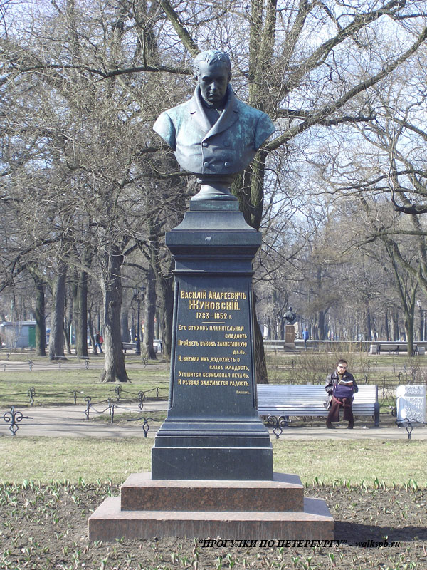
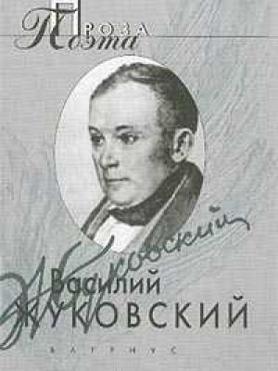
Его стихов пленительница сладость,
Пройдет веков завистливую даль,
И, внемля им , вздохнет о славе младость,
Утешится безмолвная печаль
И резвая задумается радость.

Slide 4
Необычайная судьба Василия Андреевича Жуковского.
Необычайная судьба Василия Андреевича Жуковского достаточно хорошо известна. Он родился 29 января 1783 года в селе Мишенском Белевского уезда Тульской губернии. Он был незаконным сыном помещика Афанасия
Ивановича Бунина. Мать его - жившая в поместье Бунина турчанка Сальна, захваченная в плен в 1770 году при взятии крепости Бендеры. Отечество и фамилию будущий поэт получил от усыновившего его по просьбе Бунина мелкопоместного дворянина Андрея Жуковского. В Мишенском Жуковский провел свои детские годы, будучи любим в семействе Буниных, но рано почувствовав необычность своего положения
Двусмысленность своего семейного положения Жуковского роковым образом на эмоциональной сфере его жизни. Роковую роль эта двусмысленность сыграла в личной жизни Жуковского - в истории его большой запрещенной любви к племяннице по отцу М.А. Протасовой. Взаимность любви еще сильнее усугубила трагедию поэта.

Slide 5


В.А.Жуковский писал книги не только для взрослых но и для детей.

Slide 6
Придворная служба.
Придворная служба отнимала большую часть времени. Только в
1841 году, в связи с совершеннолетием наследника, Жуковский ушел в отставку, рассчитывая вновь и целиком посвятить себя литературе. В том же году он женился на Елизавете Рейтер, юной дочери немецкого художника, его старого приятеля. Он поселился в Германии , никак не предполагая, что разлука с отечеством станет вечной. Тяжелые семейные обстоятельства
(болезнь жены) заставляли его все откладывать возвращение на родину.
Перед концом своей жизни Жуковский с семьей переехать в
Россию.
Все было готово и отъезд назначен на 14 июля 1852 года. Но роковым образом перевод не осуществился - поэта настигла полная слепота. Он не оставил свой литературный труд и даже изобрел собственную “машинку”, чтобы иметь возможность продолжать писать. Остаток своей жизни Жуковский предполагал посвятить “Агасферу”, “Илиаде”, а также обработке и изданию сказок разных народов мира. Это не осуществилось.

Slide 7
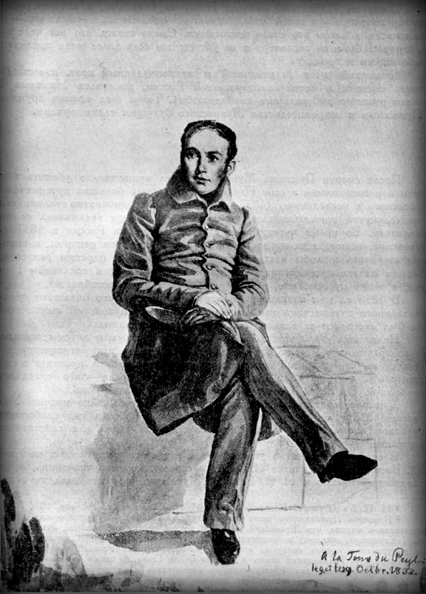
Придворная служба В .А. Жуковского.

Slide 8
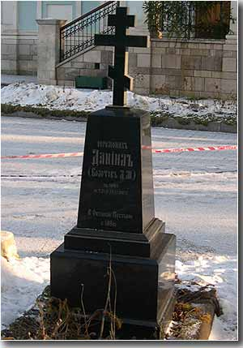
12 апреля 1852 умер В.А.Жуковский в Баден-Бадане.
Согласно последней воле поэта, тело его было перевезено в Россию.

Slide 9
